Slide 1




과제 제목 | OCR 기반 스마트 독서대
제안 요약 | 독서대의 카메라로 인식된 이미지 혹은 사용자가 원하는 이미지를 점자로 번역하여 시각장애인들이 논문, 과학책 등 다양한 종류의 문서에 접근할 수 있도록 한다.
접수 희망지역 | ■ 판교 □ 송도 □ 대구 □ 용인 □ 충북 □ 전주
제안자 구분 | ■ 일반인(학생 포함) □ 기업
제안자 성명 | 박진기
소속/팀명 | 도트와 비트
연락 이메일 | rlqkrwls@naver.com
제안자 연락처 | 010-4328-8528
보조 연락처 | 010-2294-8436 (강현지)
이름 | 소속 | 직위 및 역할 | 전공(전문)분야 | 주요 경력
박진기 | 숭실대학교 | 유니코드 점자 매칭 및 HW 제어 | 컴퓨터학부
강현지 | 숭실대학교 | Android App개발 및 통신 | 컴퓨터학부
설경석 | 숭실대학교 | HW 세부 설계 및 디자인 | 컴퓨터학부
유우빈 | 숭실대학교 | 이미지 처리 및 유니코드 변환 | 컴퓨터학부
황인서 | 숭실대학교 | HW 세부 설계 및 디자인 | 컴퓨터학부
‘제5회 ICT 스마트디바이스 공모전’을 어떻게 알게 되셨나요? 공모전 안내를 처음으로 보셨던 곳은 어디인지 적어주세요.
* 공모전 홍보 효과 측정을 위한 질문입니다. 적어주신 답변은 다음 공모전을 위한 보다 효과적인 홍보전략 수립에만 활용될 예정입니다.

Slide 2

작품 요약
본 프로젝트의 목적은 시각장애인들에게 다양한 종류의 문서에 접근할 기회를 제공할 수 있도록 OCR기반의 스마트 독서대를 만드는 것이다. 카메라를 장착하여 디지털 문서뿐만 아니라 아날로그 문서도 점자 번역서비스를 제공한다. 이것을 통해 시중에서 오디오북으로 제공하지 않는 논문이나 백과사전 등을 읽을 수 있다. 또한 수학과 과학, 음악의 악보와 같이 많은 특수 기호가 들어간 종류의 콘텐츠나 철학 등 듣는 것으로는 한 번에 이해하기 어려운 개념이 포함된 문서를 사용자가 편리하게 읽을 수 있도록 한다.
독서대에 달린 카메라를 통해 읽어 들인 내용 혹은 사용자가 읽고 싶은 이미지를 OCR 처리를 통해 텍스트파일로 저장한다. 텍스트파일은 유니코드로 변환되어 해당하는 점자와 매칭 된다. 번역된 점자를 표현하기 위해서는 42개의 소형 솔레노이드가 사용된다.
개발 배경
시각장애인들은 활자로 인쇄된 글을 읽을 수 없다. 따라서 시중에 유통되고 있는 책을 자유롭게 읽기가 힘들다. 그래서 이들은 전자책, 점자책, 오디오 북 등의 방법을 통해 책을 읽는다. 다음은 이들의 특징과 한계점이다.
-전자책
전자책은 시각장애인들의 쾌적한 독서 환경을 제공할 수 있으며, 저작권 문제와 적은 자원으로도 쉽게 책을 제작할 수 있다. 그러나 아직 국내에서는 전자책 시장이 작아 전자책 콘텐츠가 종이책에 비해 상대적으로 많이 부족하다는 점과 각 업체별로 전자책 포맷이 달라 호환성이 부족한 것이 문제이다. 게다가 접근성 역시 제대로 준수되고 있지 않아 시각장애인들이 자유롭게 원하는 책을 구매하여 읽을 수 없다.
-점자 책
먼저 점자는 같은 분량의 활자로 인쇄된 책에 비해 엄청난 부피를 차지한다. 이유는 같은 내용의 책을 활자 인쇄물과 점자 인쇄물로 비교하면 활자의 크기에 따라 다를 수 있지만, 점자 인쇄물에 소모되는 종이가 4~5배에 이르기 때문이다. 게다가 종이에 점이 돌출되어 있기 때문에 종이와 종이 사이에 어느 정도 공간이 생기게 되어 그만큼의 공간을 필요로 한다. 이러한 이유로 점자책의 보관 역시 쉬운 문제는 아닌데 돌출된 점이 강한 힘에 눌려 사라지는 것을 방지하기 위해 책 주변에 강한 압력을 가할 수 있는 환경이 있으면 안된다.
점자로 책을 읽는 것의 두 번째 문제는 종이에 점자를 인쇄하는 번거로움을 해결해주는 점자단말기는 특성상 매우 고가의 제품이 대부분이다. 국내에서 널리 사용되고 있는 한소네 점자정보단말기의 가격은 보통 5,000,000원을 넘는다. 정부의 정보통신보조기기 보급 사업을 통해 점자정보단말기를 낮은 가격에 구매할 수 있긴 하지만 수량이 극히 제한되어 있어 보급 대상자로 선정되는 것은 매우 어렵다. 또한, 시각장애인 복지관에서도 점자정보단말기 임대 사업을 실시하고 있지만 학생과 일부 직장인을 대상으로 대상자가 제한되어 있다는 한계가 있다.
-오디오 북
오디오 북은 점자책에 비해 휴대도 쉬우며 콘텐츠에 맞는 플레이어를 큰 부담 없이 구매할 수 있다는 장점이 있으며, 오디오북으로 소설이나 에세이 등의 콘텐츠는 편안하게 들을 수 있다.
그러나 복잡한 내용의 책은 오디오북으로는 이해하기가 어렵다. 과학이나, 수학 또는 복잡한 개념의 이해를 요구하는 사회과학이나 철학 등이 대표적인 예이다. 오디오 북이 이러한 콘텐츠를 읽기 어려운 이유는 사용자가 특정 문단이나 단어, 문자 단위로 자유롭게 읽기 단위를 조절해가며 읽을 수 없다는 점에서 기인한다. 어려운 개념의 경우 한 문장이나 문단씩 천천히 읽어 가면서 내용을 파악해야 할 경우도 있는데 오디오 북은 그런 부분에서 한계를 가지고 있다고 할 수 있다. 또한, 특정 단어나 어구를 정확히 선택하여 바로 검색할 수 없다는 점도 장애가 된다. 물론 복잡한 내용을 가지고 있는 책은 제작하기도 쉽지 않다.
오디오 북의 또 다른 문제점은 제작 과정에 많은 자원을 투입해야 하므로 인해 책의 종류와 양이 제한된다는 것이다. 따라서 독자의 요구에 맞게 책이 바로 제작되기 어렵다. 미국과 같이 디지털 도서의 시장이 큰 곳은 별도의 오디오 북 시장이 형성되어 성우 지망생들이 연습 삼아 오디오 북을 제작하고 있는 등의 다양한 제작 방식이 있지만 한국은 여전히 시장 규모가 작아 많은 오디오 북을 갖추기 어렵다. 그리하여 시각장애인들은 대개 오디오 북을 비영리를 목적으로 하는 시각장애인 복지관 산하의 점자도서관이나, 위에서 언급한 기업들이 운영하는 시각장애인을 위한 오디오 북 도서관에서 구할 수밖에 없다.
이러한 전자책, 점자책 그리고 오디오북의 한계점을 개선하기 위해 본 프로젝트를 계획하게 되었다. 물론 시각장애인 중에서 점자를 알고 있거나 책을 읽을 정도로 능숙하게 점자를 읽을 수 있는 시각장애인의 비율이 낮고, 점자가 능숙한 사람이라도 점자의 읽기 속도는 한계를 가지고 있다. 하지만 점자는 여전히 시각장애인에게 유용한 수단임에는 틀림없다. 특히 수학과 과학, 음악의 악보와 같이 많은 특수 기호가 들어간 종류의 콘텐츠는 점자가 매우 유용하다고 할 수 있다.
본 프로젝트는 책의 글씨를 영상처리를 통해 인식하여 실시간으로 점자로 번역한다. 이를 통해 디지털화 된 문서뿐만 아니라 아날로그 문서 역시 읽을 수 있다. 그러므로 모든 종류의 문서를 접할 수 있게 해주며 또한 ‘책을 읽는다.’ 라는 감성을 느낄 수 있게 도와준다.
시장성
시중의 점자 단말기는 매우 고가의 제품들이다. 국내에서 널리 사용되고 있는 한소네 점자정보단말기의 가격은 보통 500만원을 넘어선다. 정부의 정보통신보조기기 보급 사업을 통해 점자정보단말기를 낮은 가격에 구매할 수 있긴 하지만 수량이 극히 제한되어 있어 보급 대상자로 선정되는 것은 매우 어렵다. 또한, 시각장애인 복지관에서도 점자정보단말기 임대 사업을 실시하고 있지만 학생과 일부 직장인을 대상으로 대상자가 제한되어 있다는 한계가 있다. 또한 e-book 클라우딩 시스템을 통해 빠르게 오디오 북을 제작하려는 시도도 있지만 이것 역시 일주일 정도의 제작기간과 많은 인력이 필요하다.
하지만 본 프로젝트는 독서대로써 보다 저렴하게 도서관, 복지시설 등의 공공기관에 보급하기 용이하다. 아날로그 문서와 디지털 문서 모두를 실시간으로 번역하여 점자로 제공하며, 이는 시각장애인들의 정보격차와 ‘책 가뭄’ 현상 해소에 도움을 준다.

Slide 3







주요 특징
사용법
사용자는 독서대에 책을 펼쳐 놓고 오른쪽 버튼을 누른다. 카메라는 책을 촬영하여 글자를 인식한다. OCR처리가 된 문자들은 점자가 되어 사용자에게 제공된다. 사용자는 오른쪽 버튼으로 다음으로 이동 및 촬영을 할 수 있으며, 왼쪽 버튼을 통해 이전으로 이동할 수 있다.
HW
본 프로젝트는 기본적으로 라즈베리파이를 이용해 작동한다. 총 42개의 솔레노이드를 사용하며, 솔레노이드의 상하운동을 이용해 시각장애인을 위한 점자를 실시간으로 표현할 수 있다. 읽고 싶은 글자는 독서대 위에 장착된 카메라를 통해 촬영 후, 라즈베리파이에 전달되어 점자 언어로 변역 한다. 다음 버튼과 이전 버튼을 장착하여 책 내용을 점자로 나타내는 데 있어서 실시간으로 사용자와 신호를 주고 받을 수 있도록 제작했다.
SW
OCR 오픈소스인 Tesseract를 이용하여 카메라로 촬영한 이미지에서 텍스트를 추출한다. 추출된 텍스트파일을 utf-8형식의 유니코드로 읽어 들여 사전에 정의해 놓은 점자 형식으로 인코딩한다. 이렇게 만들어진 점자 파일은 라즈베리파이에서 솔레노이드를 작동시키는데 사용된다.
우수성
일반 문자를 점자로 번역하기 위해서는 직접 점자로 타이핑하거나 점역 프로그램을 이용하여 일반 문서를 점자로 번역 후, 점자 전용 프린터기와 점자 전용 종이를 사용하여 인쇄한다.
하지만 본 프로젝트에서는 실시간으로 번역하여 점자를 출력함으로써 시간을 절약할 수 있다.
시간절약
오디오 북은 제작과정에 많은 자원이 필요하고, 점자책은 일반 책에 비해 4~5배의 종이를 더 필요로 하며 제작비가 비싸다. 또한 점자가 눌리지 않도록 하기 위해 보관이 까다롭다.
하지만 본 프로젝트는 별도의 제작과정 없이 기존의 책을 점자로 나타내 줄 수 있어 경제적이다.
다양성
점자책과 오디오 북으로 제작되는 책은 유명 도서가 대부분이다. 전자책 또한 아직 국내시장이 작아 콘텐츠가 종이책에 비해 상대적으로 많이 부족하며, 각 업체별로 전자책 포맷이 달라 호환성도 부족하다. 게다가 접근성 역시 제대로 준수되고 있지 않아 시각장애인들이 자유롭게 원하는 책을 구매하여 읽을 수 없다. 하지만 본 프로젝트는 책의 장르에 구애 받지 않고 카메라로 인식 가능한 모든 문자를 읽을 수 있다.
경제성
기능 차별성
아날로그 문서
점자
디지털 문서
디지털 문서를 점자로 번역해주는 점자 정보단말기와 직접 찍은 사진을 음성으로 변환해주는 음성 안내기는 있지만 직접 찍은 사진을 OCR 처리를 통해 실시간으로 점자화하는 기기는 없다.
본 프로젝트를 통해 시각장애인들이 활자 인쇄된 일반 도서들을 편리하게 읽을 수 있도록 한다.

Slide 4
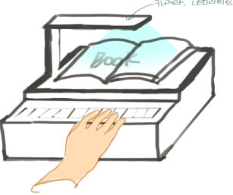
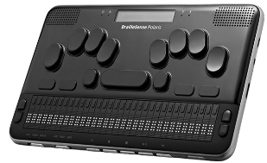
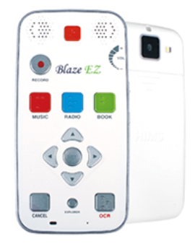
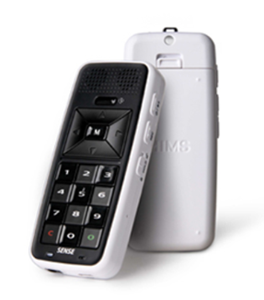
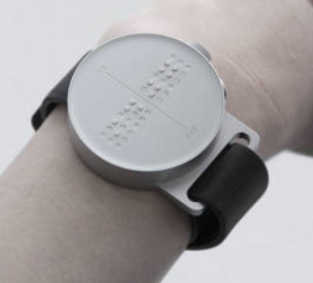
시장 조사
시중에 시각장애인의 정보획득을 돕는 대표적인 제품으로는 음성 독서기와 점자 문서를 인쇄 작업 없이 실시간으로 읽을 수 있는 점자 정보 단말기가 있다. 점자 정보 단말기는 자체 소프트웨어를 내장하고 있는 PDA형과 점자를 출력하는 역할만 하는 모니터 형으로 나눌 수 있으며, 본 프로젝트는 모니터 형에 해당한다.
제품 사진 | 제품 이름 | 가능한 서비스 내용 | 특징
 | *모니터 형 OCR기반 스마트 북리더기 | OCR로 인식 가능한 인쇄물 및 문서 파일 | 모든 인쇄물 및 문서 파일을 읽을 수 있는 독서대이다.
 | *모니터 형 책마루2 OCR EZ (HIMS) | OCR로 인식 가능한 모든 인쇄물 | 휴대가 편리하여 어디서나 음성 서비스를 받을 수 있다. 또한 데이지, 미디어, 녹음 등의 기능을 제공한다. (약 79만원)
 | *PDA형 한소네5 (HIMS) | OCR로 인식 가능한 인쇄물 및 문서 파일 | 안드로이드 OS탑재로 워드, 일정관리, 이메일, 계산기, 인터넷, 파일 관리 등을 점자와 음성으로 제공한다. (약 580만원)
 | *음성 독서기 책마루XT (HIMS) | 문서파일, 미디어파일, 디지털 도서 | 일상생활에서 필요한 FM 라다오, 음성전자계산기, 음성시계, 알람기능, 메모장 기능을 탑재했다. (약 47만원)
 | Dot watch (Dot) | 시간, 핸드폰 문자메시지 내용 | 초소형 점자 표현을 통해 휴대가 간편한 최초의 시계형 점자기이다. (약 35만원)

Slide 5
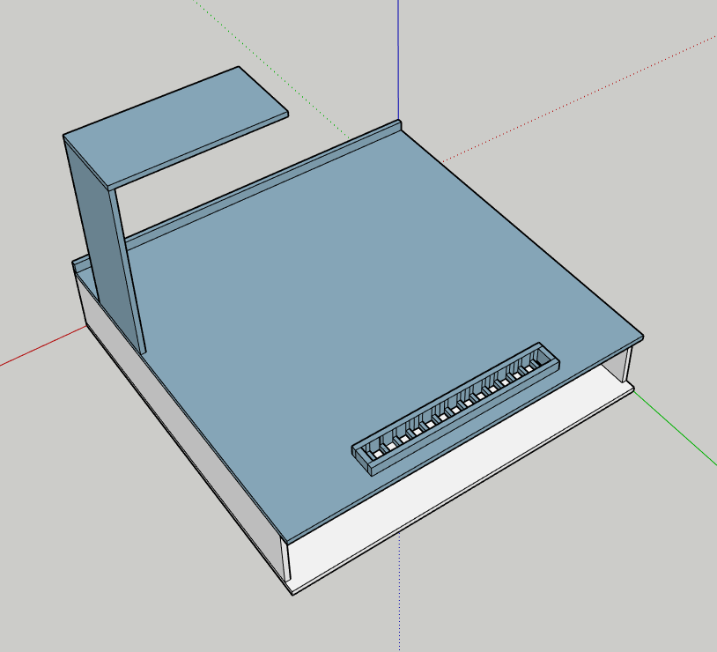
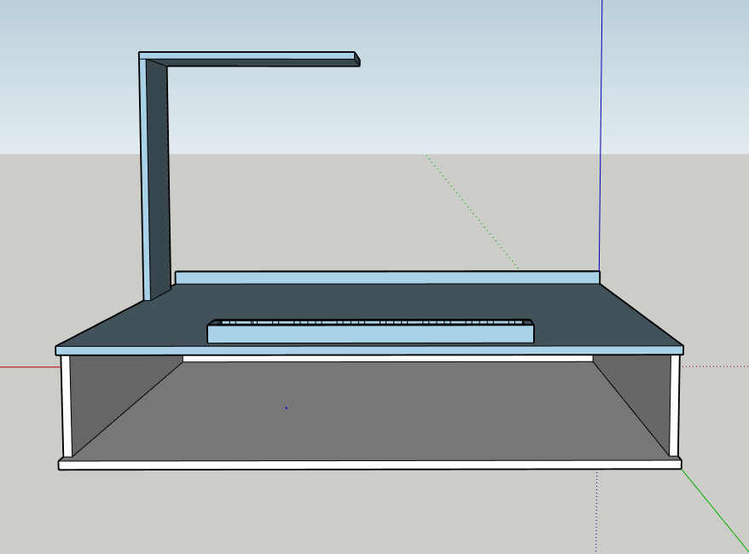

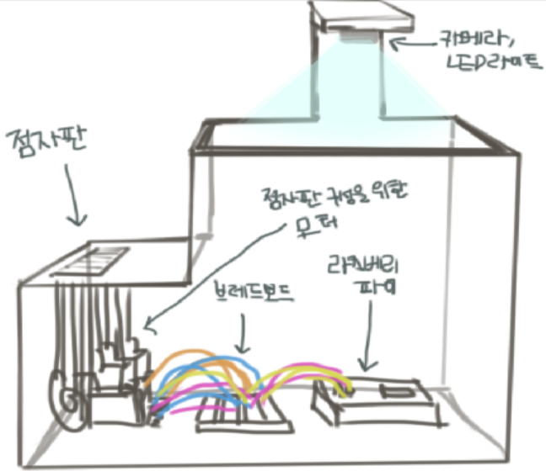
디자인

Slide 6
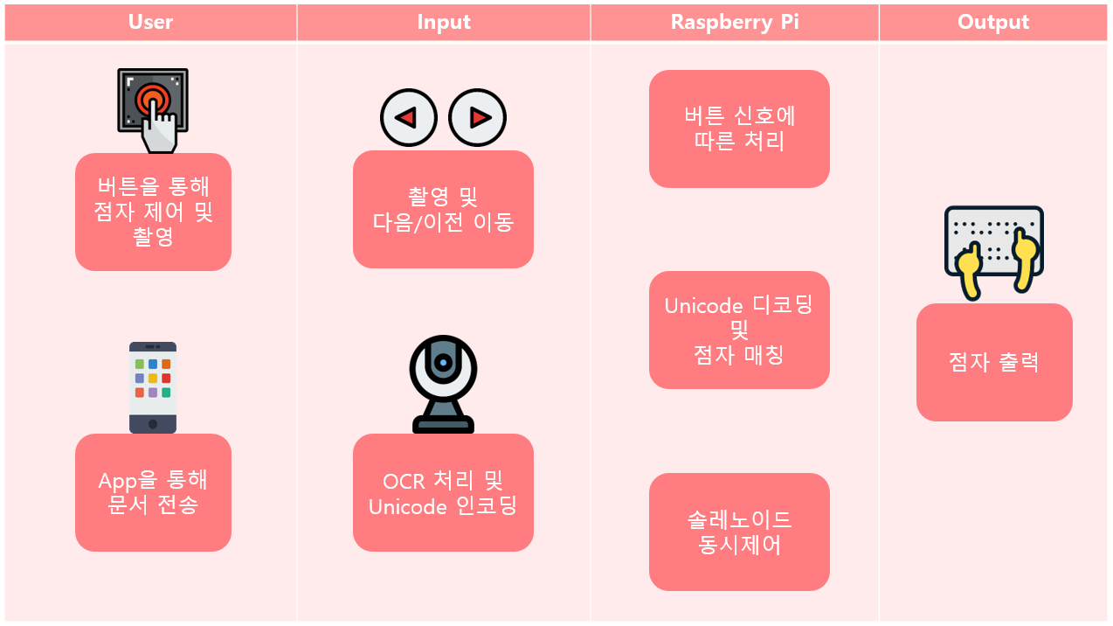
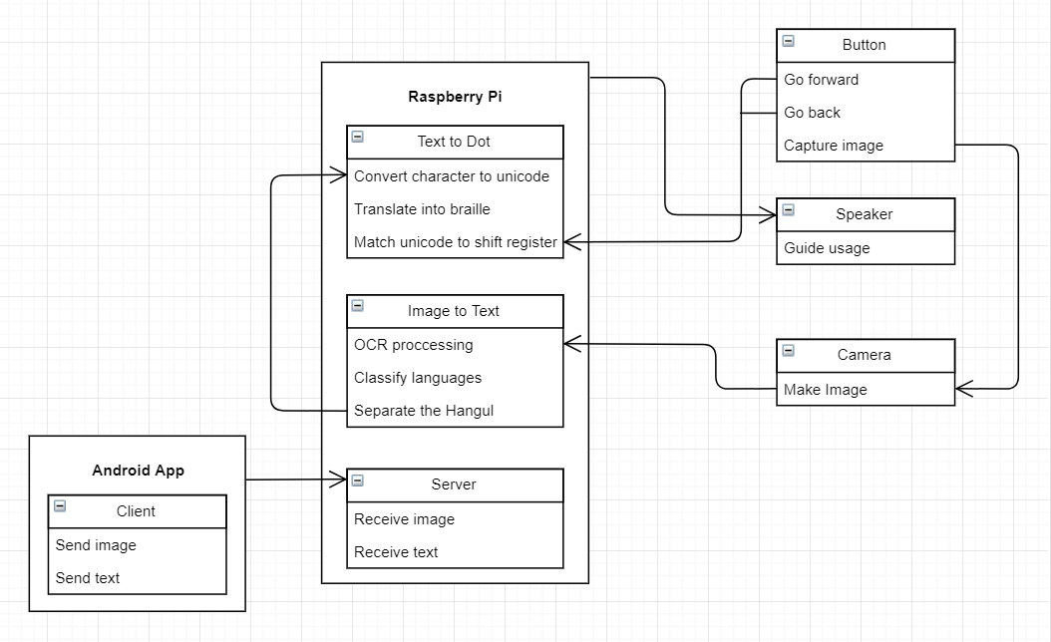
출력(인쇄)하여 볼 수 있도록 페이지 안쪽에 내용 작성을 요청드립니다.
시스템 구성도
출력(인쇄)하여 볼 수 있도록 페이지 안쪽에 내용 작성을 요청드립니다.

Slide 7
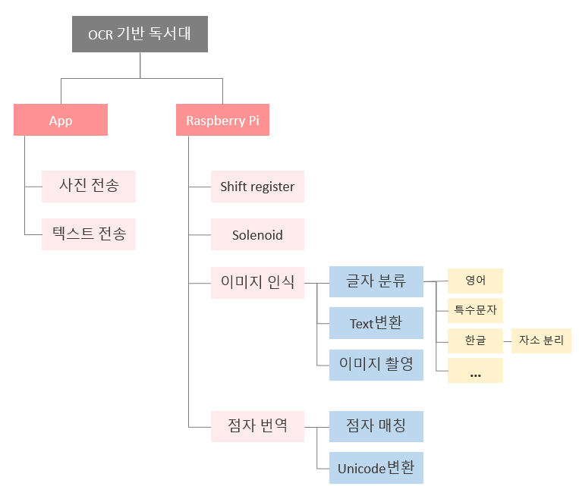
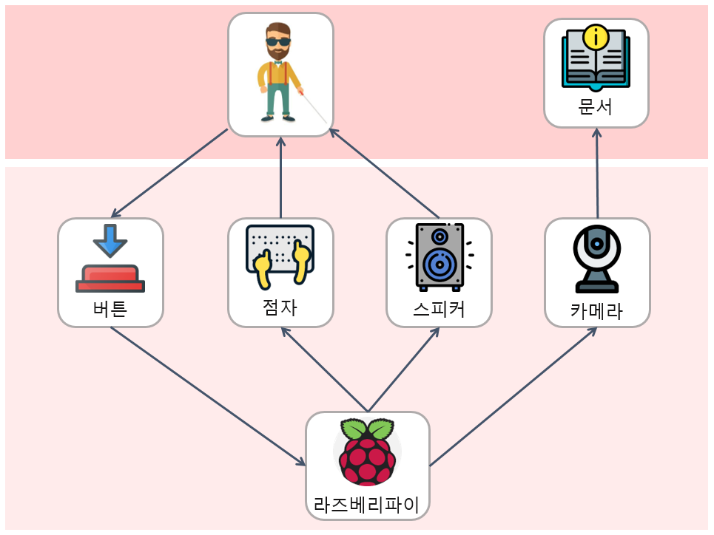
메뉴 구성도
HW 구성도

Slide 8
개발 계획
개발 기간 : 10주
개발 인원 : 5명
구분 | 담당 | 개발내용 | 7 | 8 |  |  |  | 9 |  |  |  | 10
 |  |  | 4 | 1 | 2 | 3 | 4 | 1 | 2 | 3 | 4 | 1
설계 | 전원 | 아이디어 제안
 | 전원 | SW 및 HW 구성도 작성
 | 전원 | 기술 분석 및 자료 습득
 | 강현지 | 제안서 작성
구현 | 전원 | 개발 환경 및 구현 언어 연구와 선택
 | 박진기 | 유니코드 점자 매칭 및 하드웨어 제어
 | 유우빈 | 이미지 처리 및 유니코드 변환
 | 강현지 | Android App 개발 및 통신
 | 설경석 | 하드웨어 세부설계 및 디자인
 | 황인서 | 하드웨어 세부설계 및 디자인
정리 | 전원 | Test / Debugging
 | 전원 | 결과 보고서 정리
 | 전원 | 최종 마무리

Slide 9
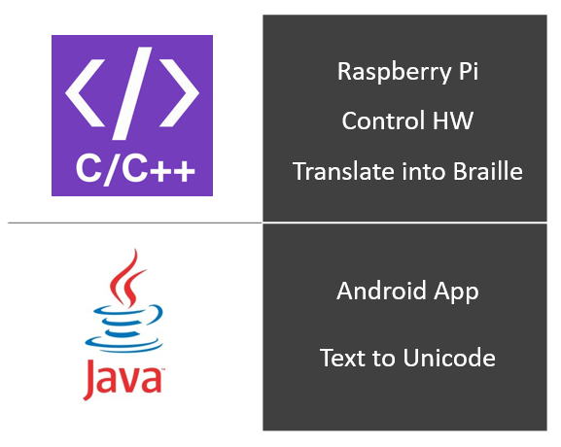
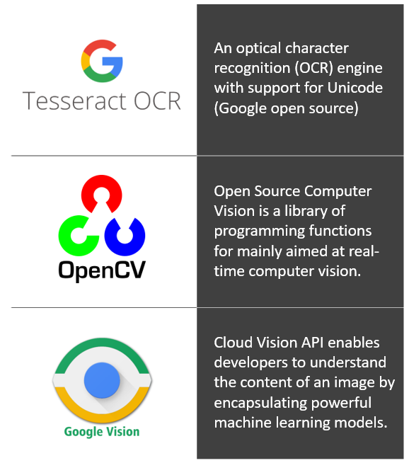
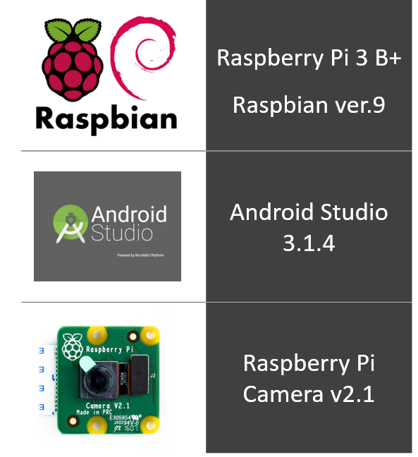
개발 언어
사용 라이브러리
사용 시스템

Slide 10
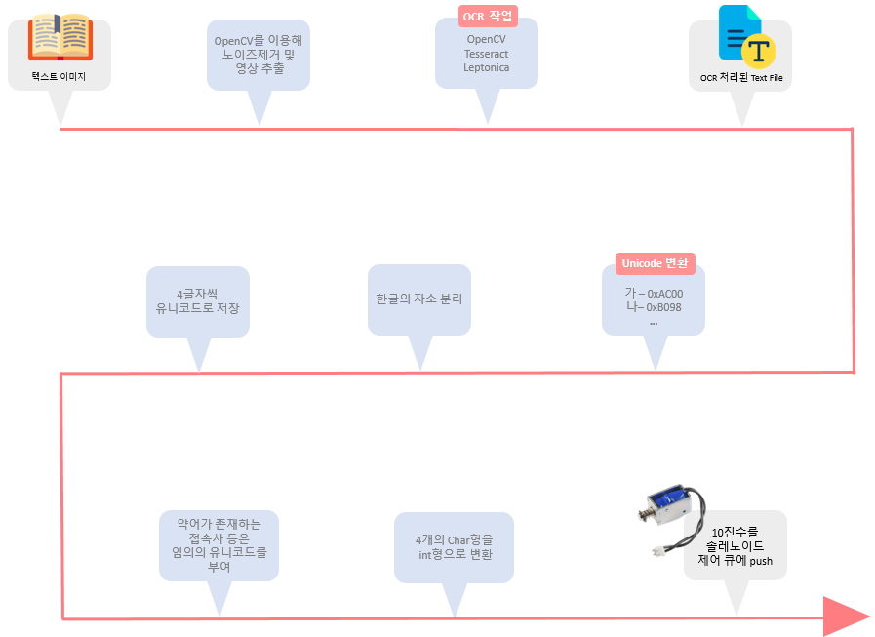
이미지를 유니코드로 변환하는 과정

Slide 11
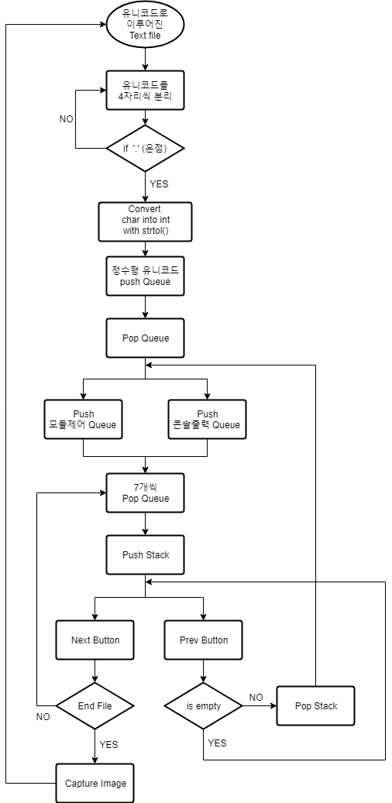
유니코드 점자 매칭

Slide 12
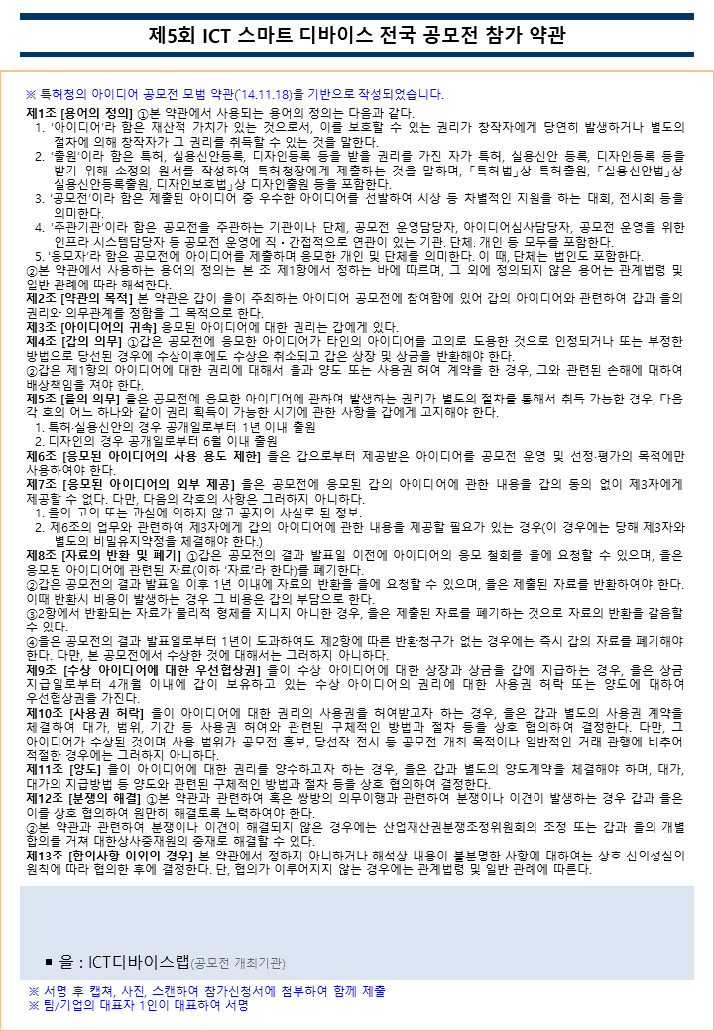
￭ 갑 : __________________________________(팀/기업명과 참가자 대표 성명)
※ 팀/기업의 대표자 1인이 대표하여 서명

Slide 13
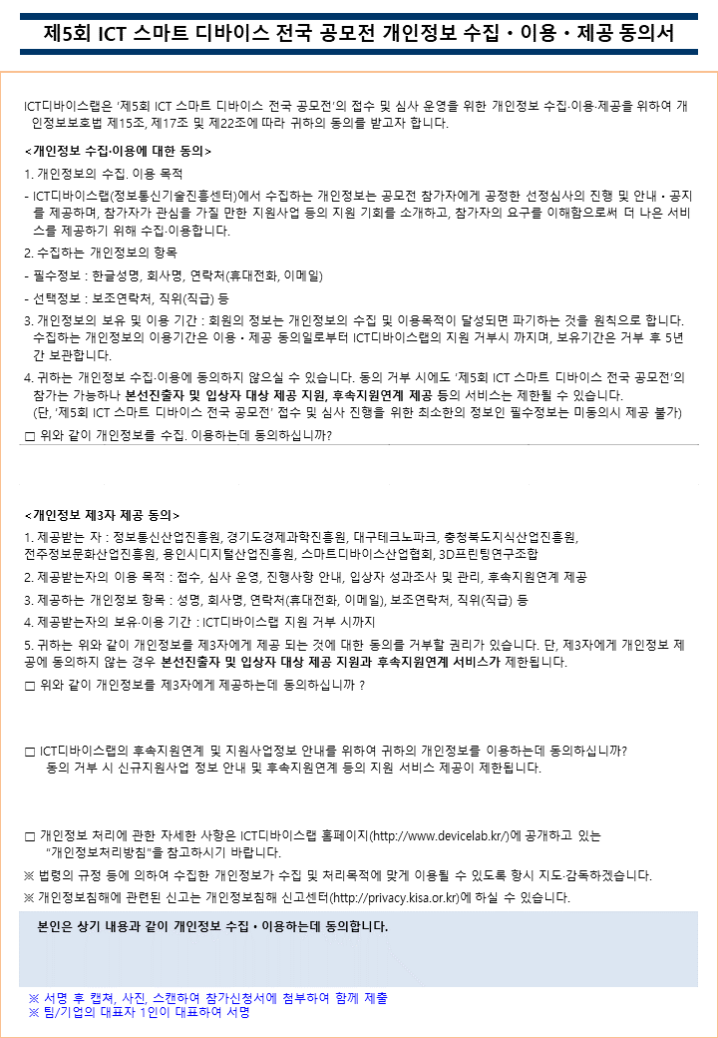
선택정보 | 동의함 | ■ | 동의하지 않음 | □
동의함 | ■ | 동의하지 않음 | □
동의함 | ■ | 동의하지 않음 | □
2018년 월 일
신청자 : (서명/인)

Slide 14
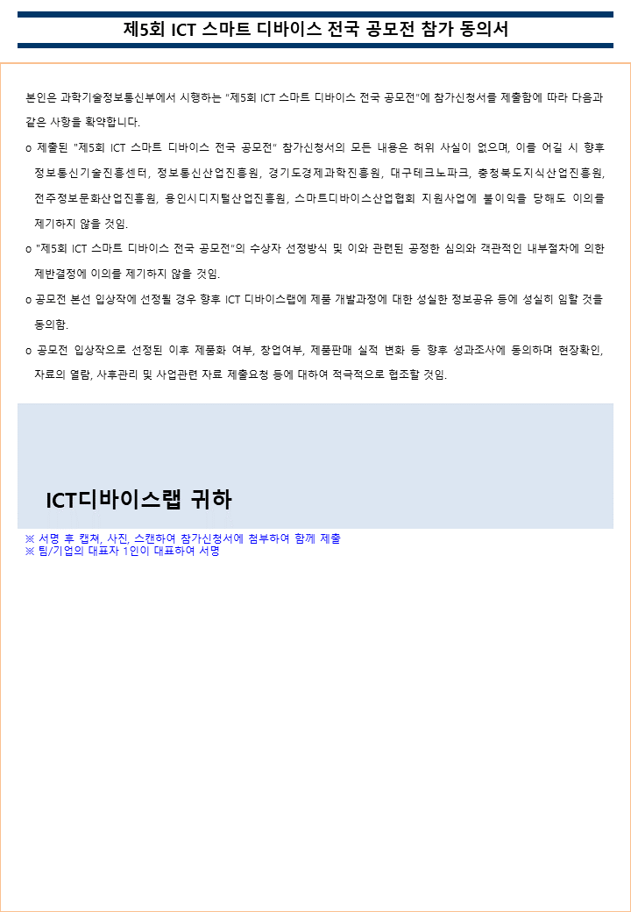
2018년 월 일
(성명) (서명/인)

